Slide 1
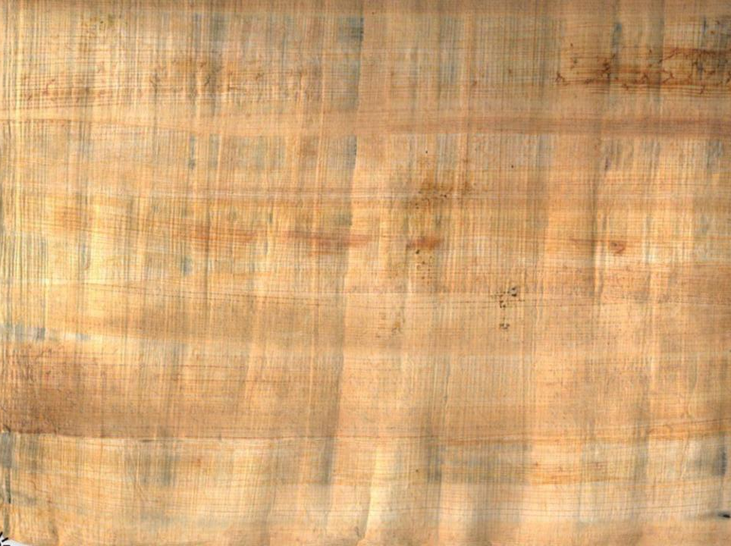
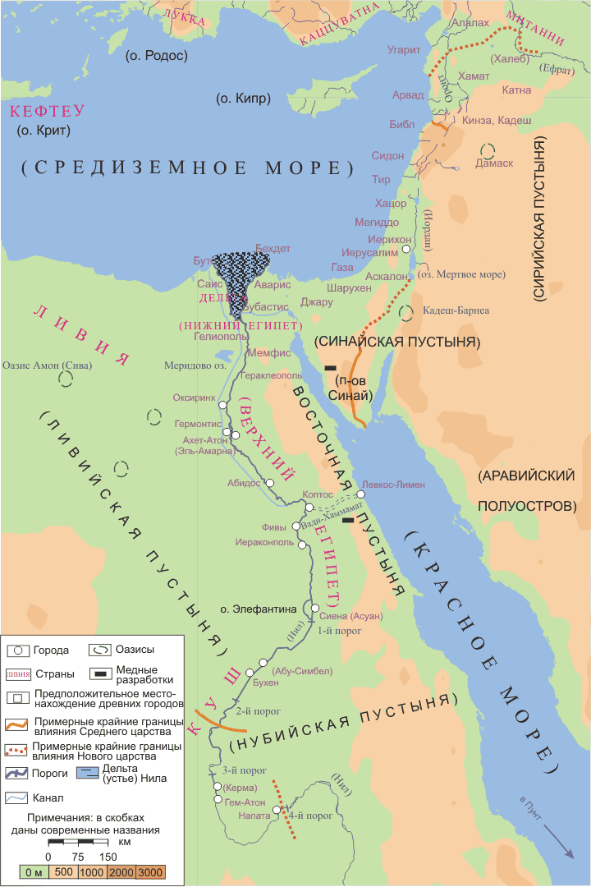
Шедевры искусства Древнего Египта
Путеводитель .
Мемфис
Карнак
Фивы
Луксор
Абу-Симбел

